Slide 1

Microsoft POWER BI
Aula 9
Prof. Luiz Roberto Nogueira Junior

Slide 2
Implantação de Ativos

Slide 3

Objetivos da Aula
Capacitar na implantação e gerenciamento de ativos, garantindo segurança, organização e atualização contínua.
Compreender a importância das informações para as empresas.

Slide 4
Implantação e Gerenciamento
Para uma empresa, a informação é um dos ativos mais importantes que existe.
As informações diferenciam com as empresas tratam seus problemas, proporcionando um diferencial entre o resultado de seus esforços.
Por ser um ativo importante, as informações devem ser tratadas com segurança.
Implantar relatórios e dashboards significa disponibilizar as informações para os stakeholders.
O gerenciamento consistem em manter as informações atualizadas e disponibilizadas em segurança.
As implantações devem ser feitas nos serviços dos Power BI e pode ser acessado em https://app.powerbi.com

Slide 5
Workspaces e Configuração
Os workspaces são a área de trabalho no Power BI.
Eles permitem agrupar e organizar relatórios e dashboards de acordo com projetos, áreas ou equipes.
Espaços de trabalho (workspaces) – são as áreas onde serão criados os relatórios e dashboards para apresentação aos stakeholders.
Estrutura organizacional – é aconselhado dividir os workspaces de acordo com a estrutura organizacional de sua empresa criando áreas com permissões de acessos diferentes.
Obs.: Para criar uma nova área de trabalho é necessário o plano Premium.

Slide 6
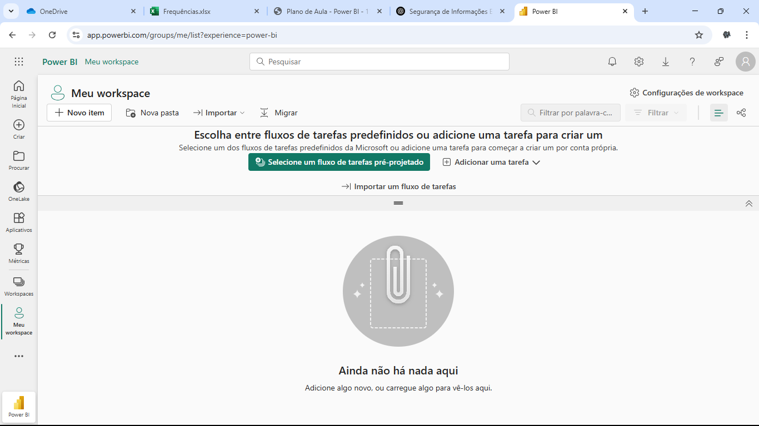
Aqui ou

Slide 7
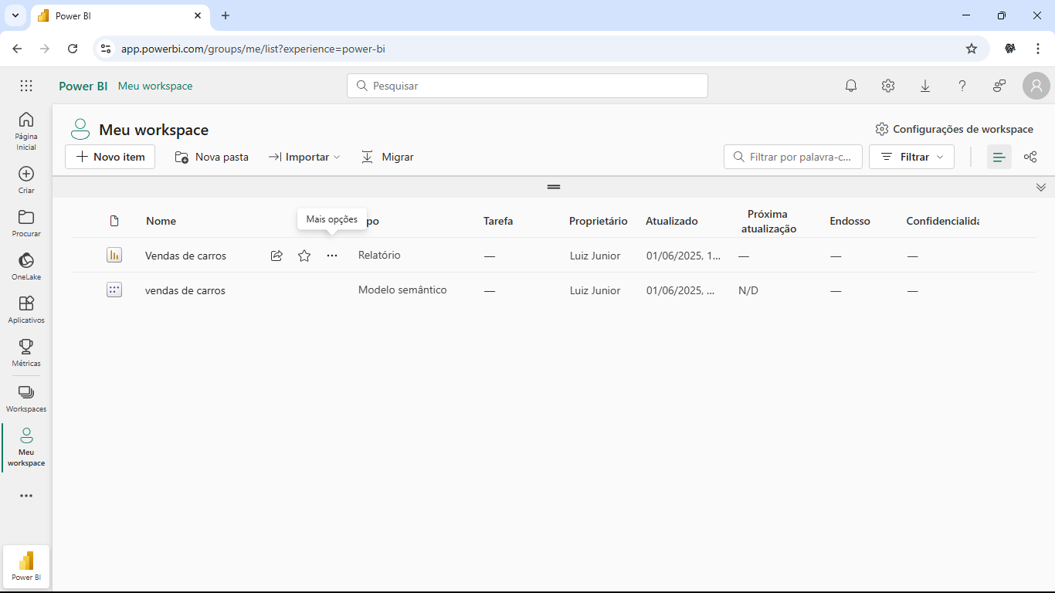
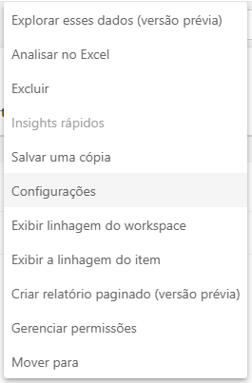
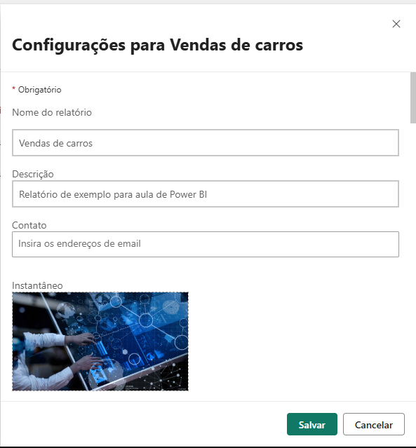

Slide 8
Publicação
A publicação ocorre quando enviamos nosso relatório do Power BI Desktop para os Serviços do Power BI (https://app.powerbi.com) e criamos um link de compartilhamento.
Tornar público ou restrito: É nessa hora que realizamos a criação de um link de acesso, decidimos quem terá acesso aos dados e publicamos nosso relatório.

Slide 10
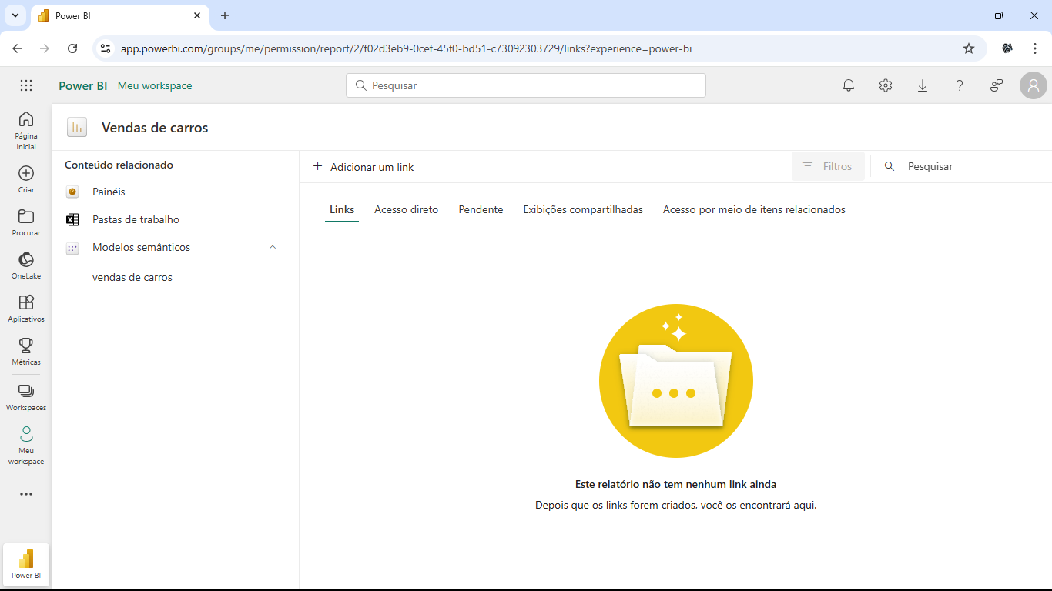
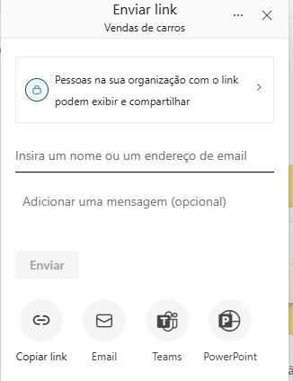

Slide 11
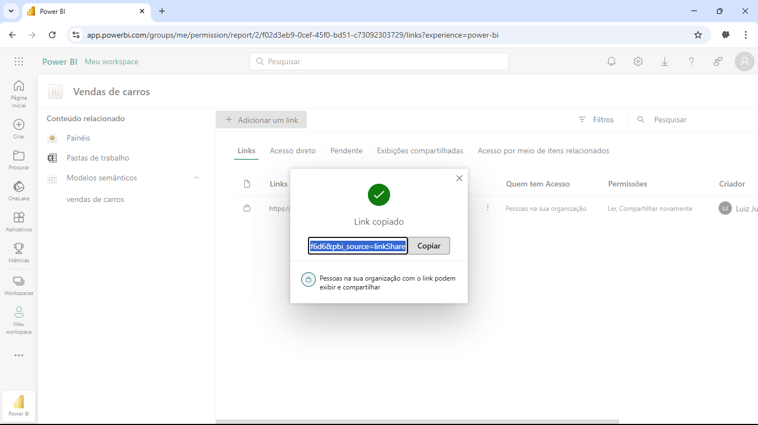

Slide 12
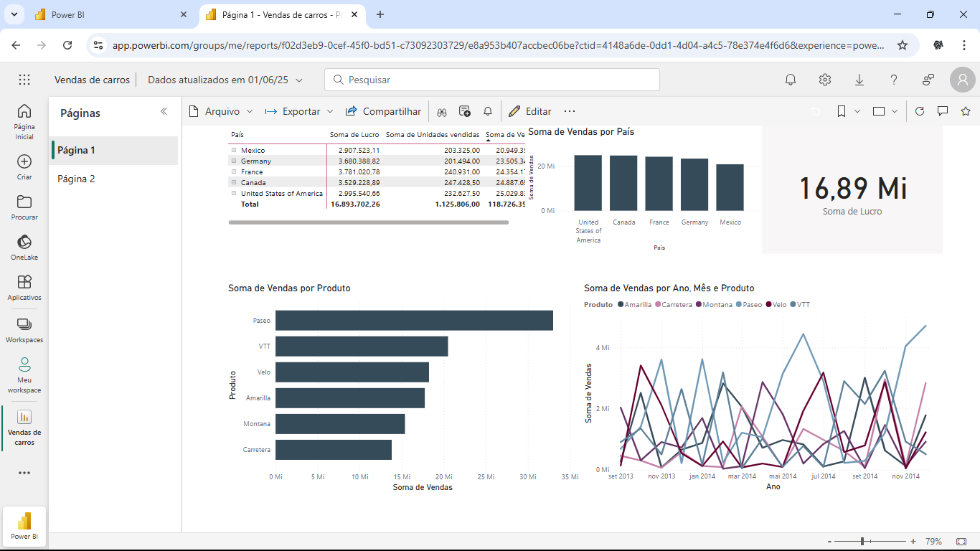

Slide 13
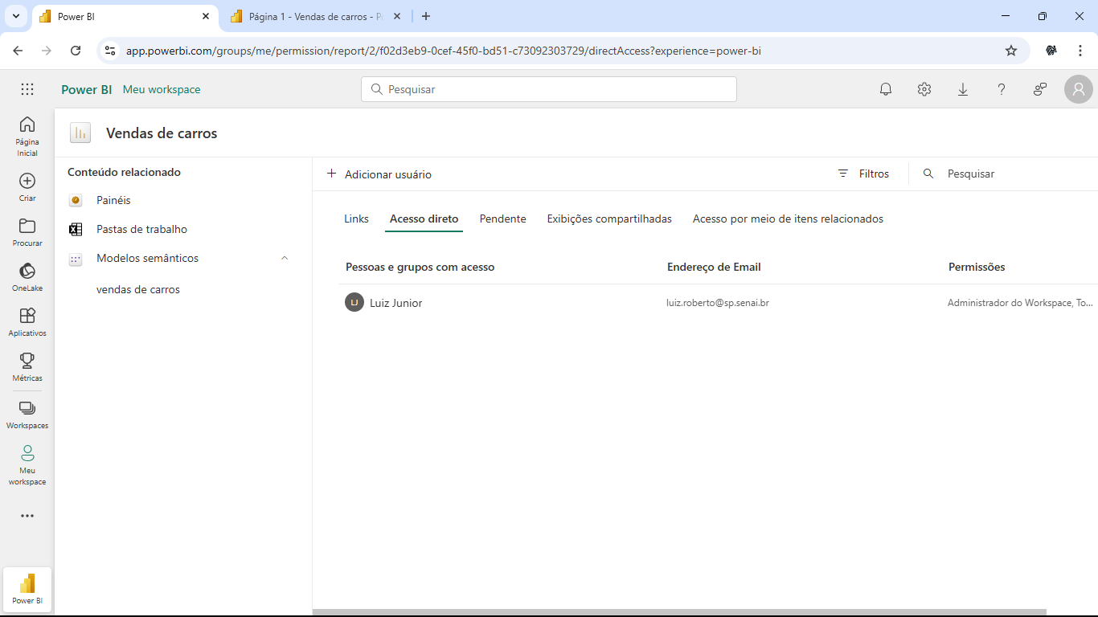
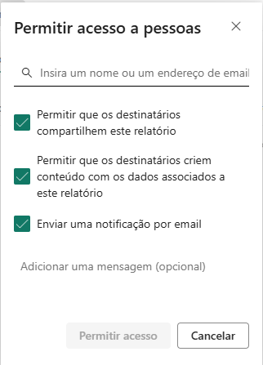

Slide 14
Dashboards ou painéis
O painel pode conter visualizações de vários relatórios em uma única interface.
As dashboards são parecidas com os relatórios.
Só existem no Power BI Serviços.
Deve ser criada dentro de um workspace.
Tem apenas uma página.
Pode conter visualizações de vários relatórios.

Slide 15
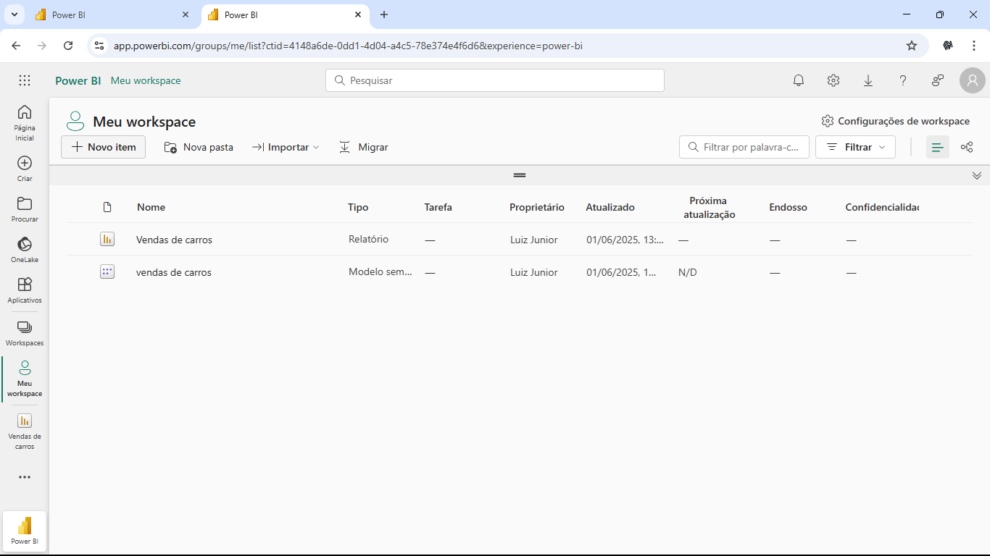
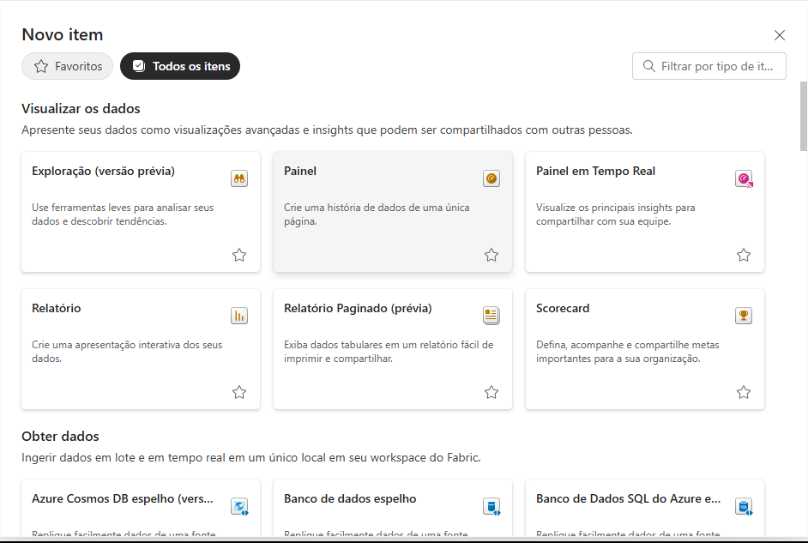

Slide 16
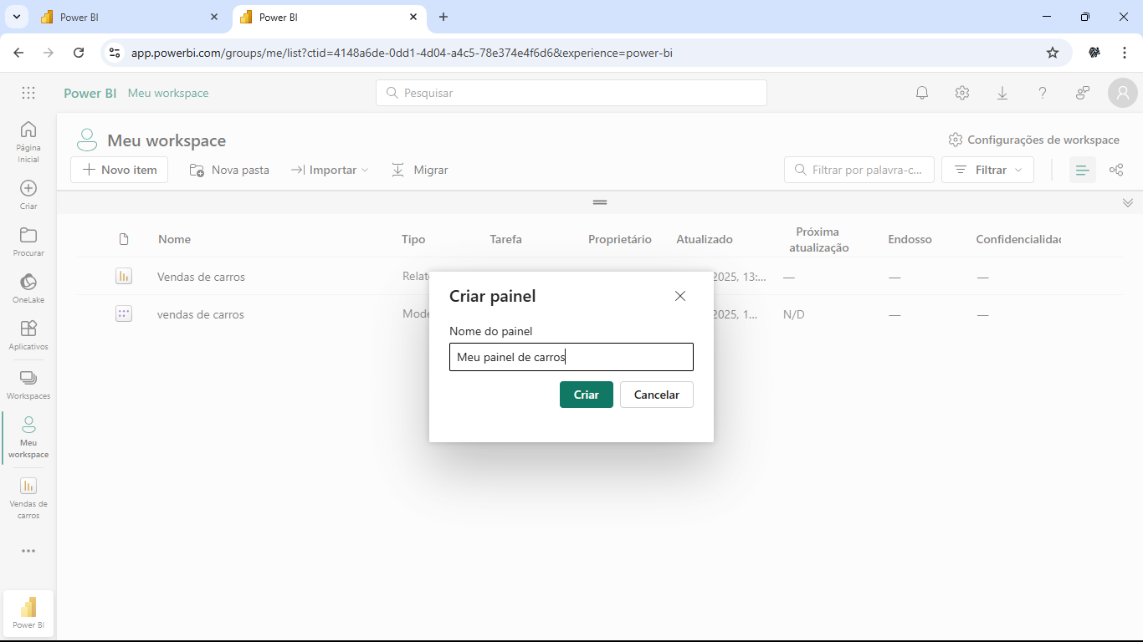

Slide 17

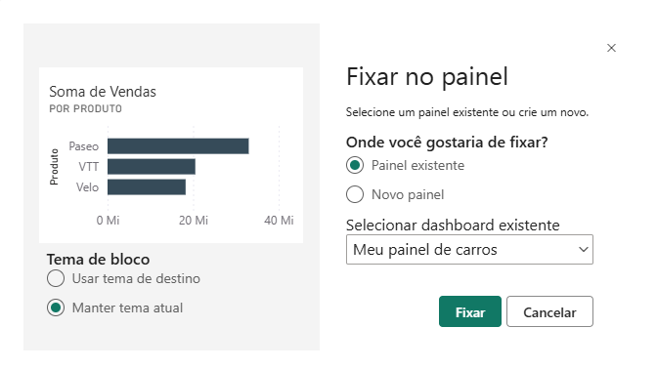

Slide 18
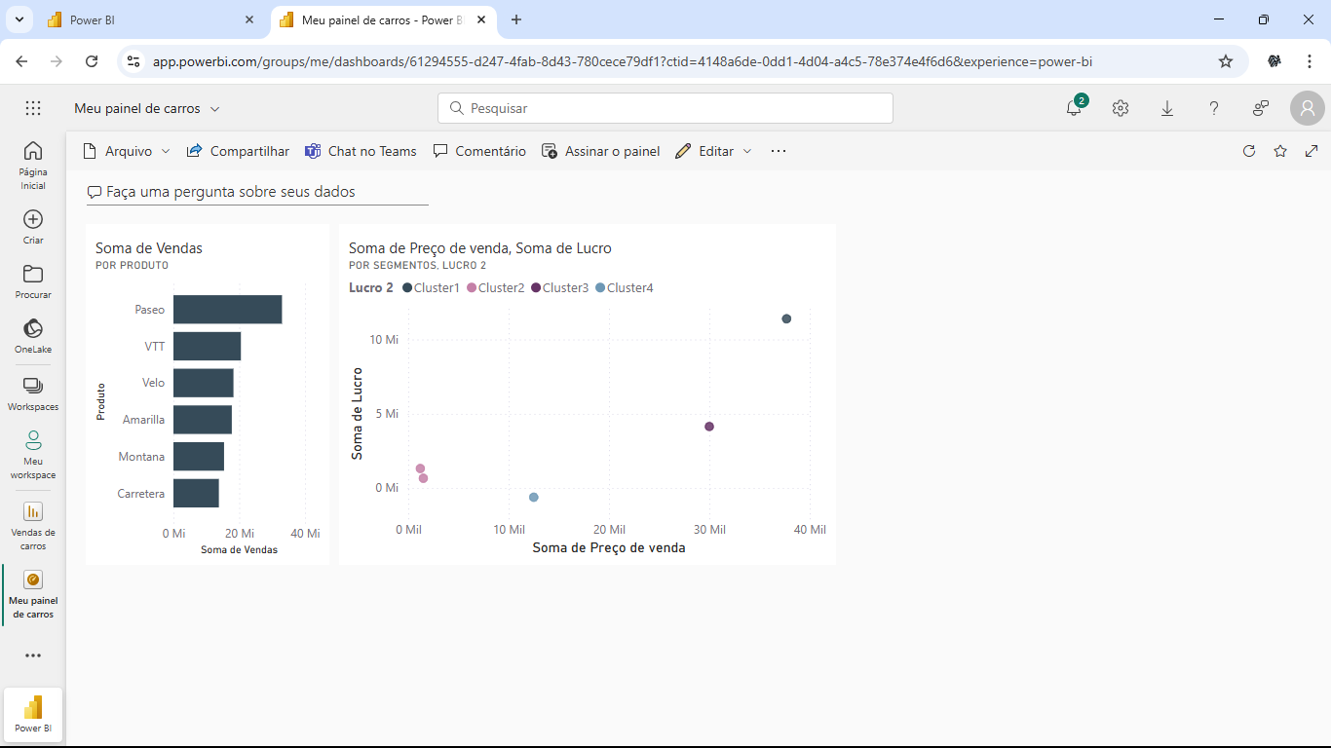

Slide 19
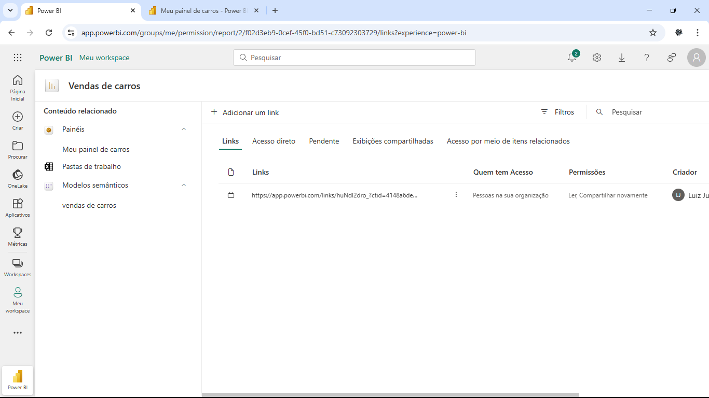

Slide 20
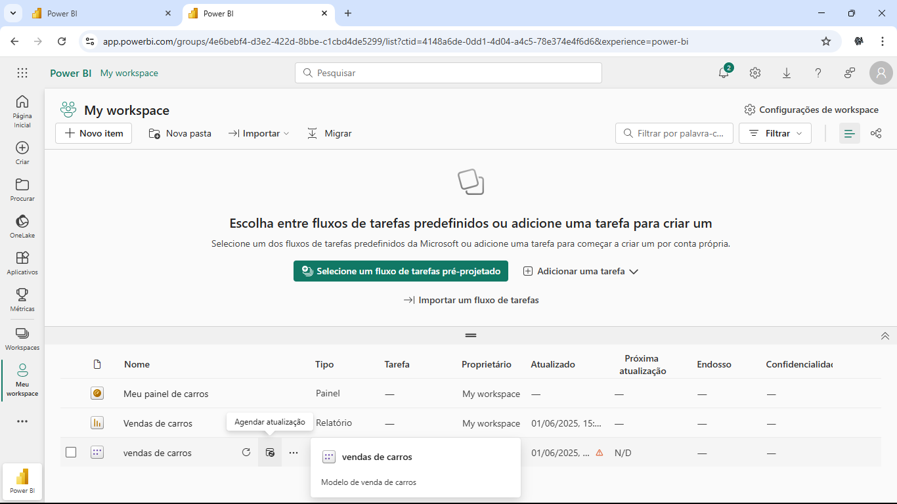
Atualização automática
Devem ser utilizadas para manter o relatório atualizado.

Slide 21
Exercícios
Acessar os serviços do Power BI
Publicar relatório

